Slide 1
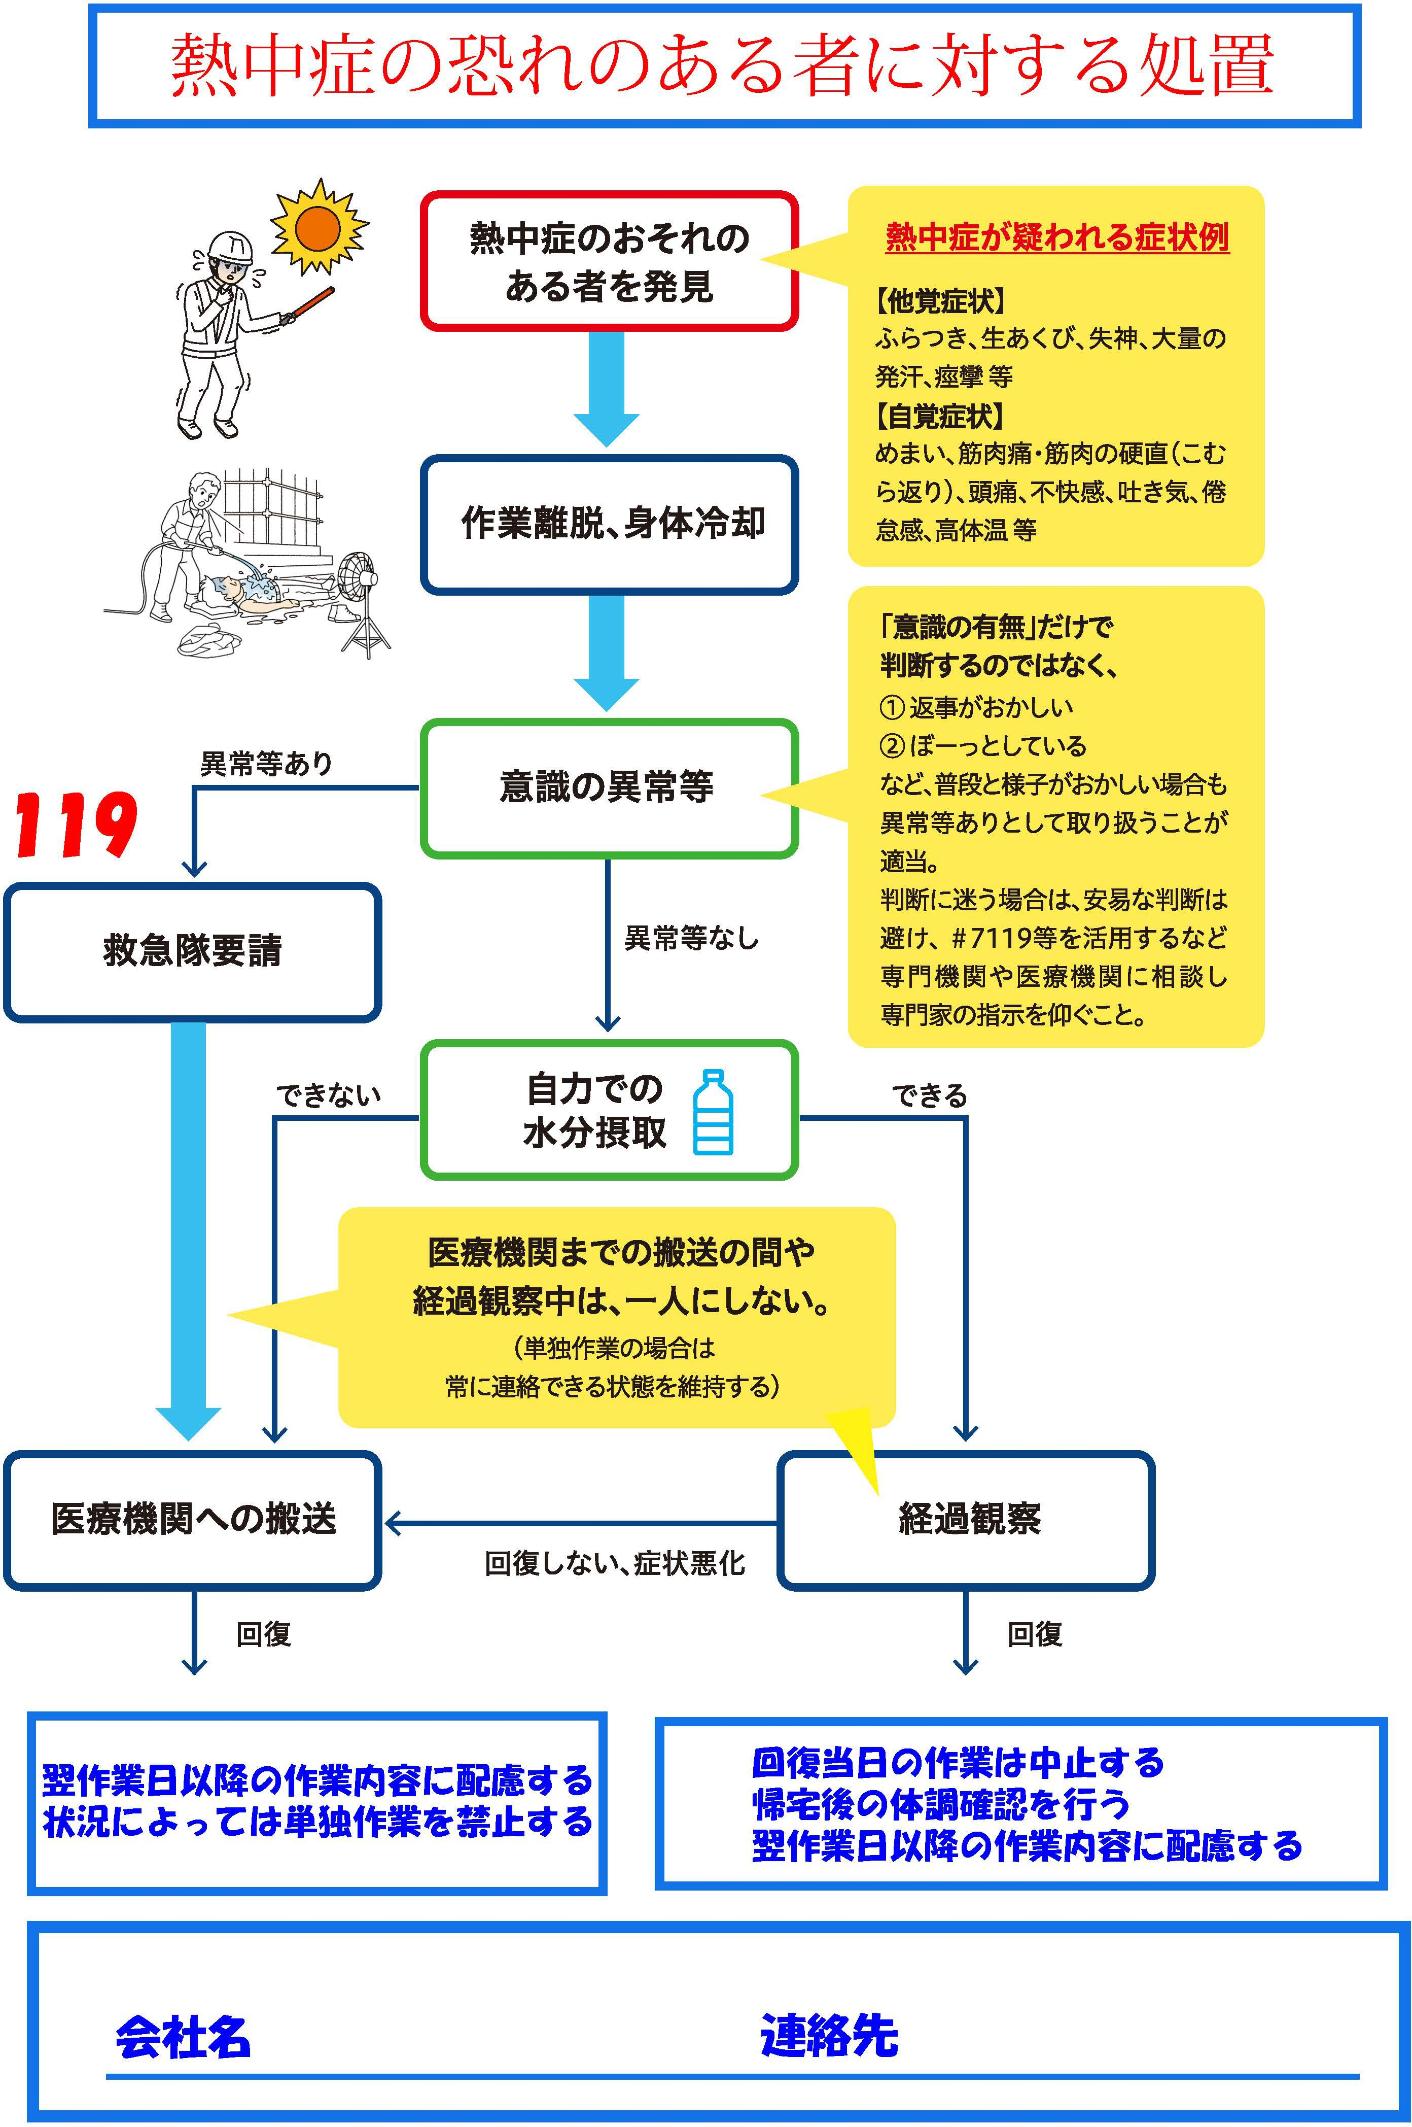
#7119
救急安心センター事業
[
意識がある場合など、救急車を呼ぶか迷った場合、専門家の指示を仰ぐ
]
有限会社 ○○○〇
03-○○○○－○○○○

Slide 2
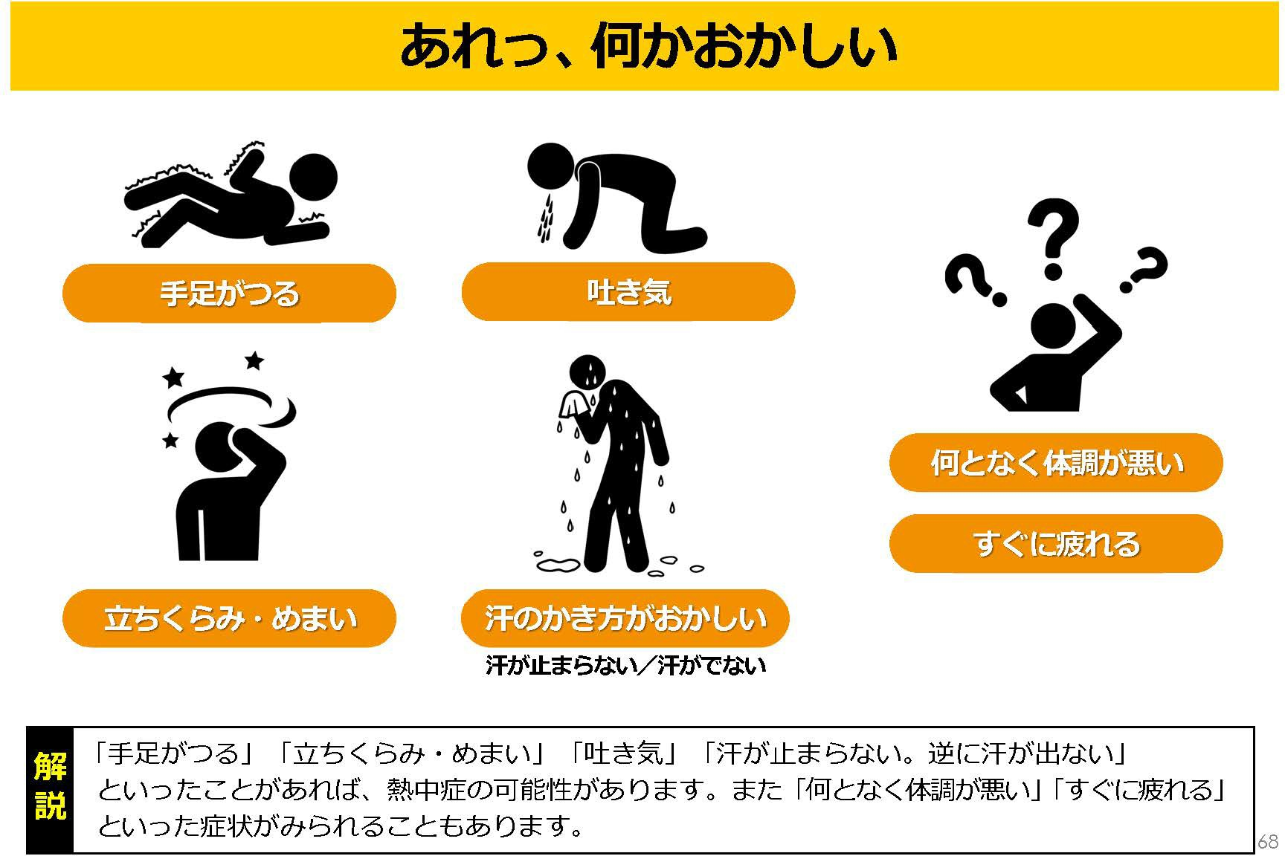
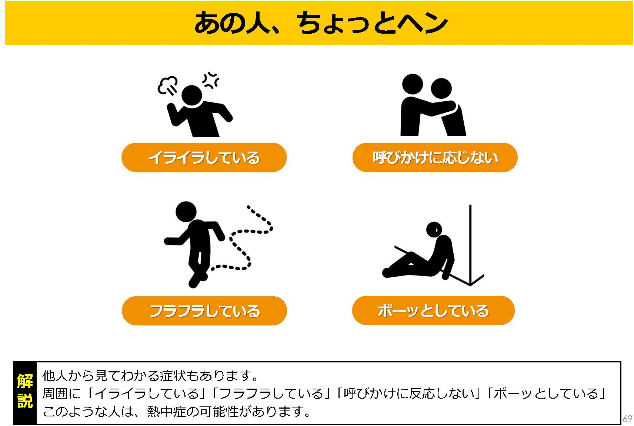
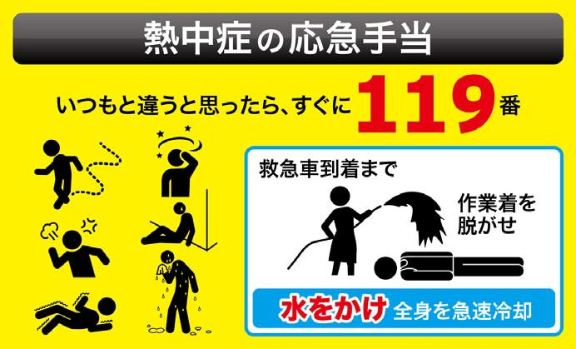
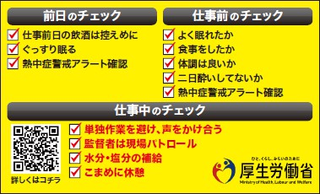
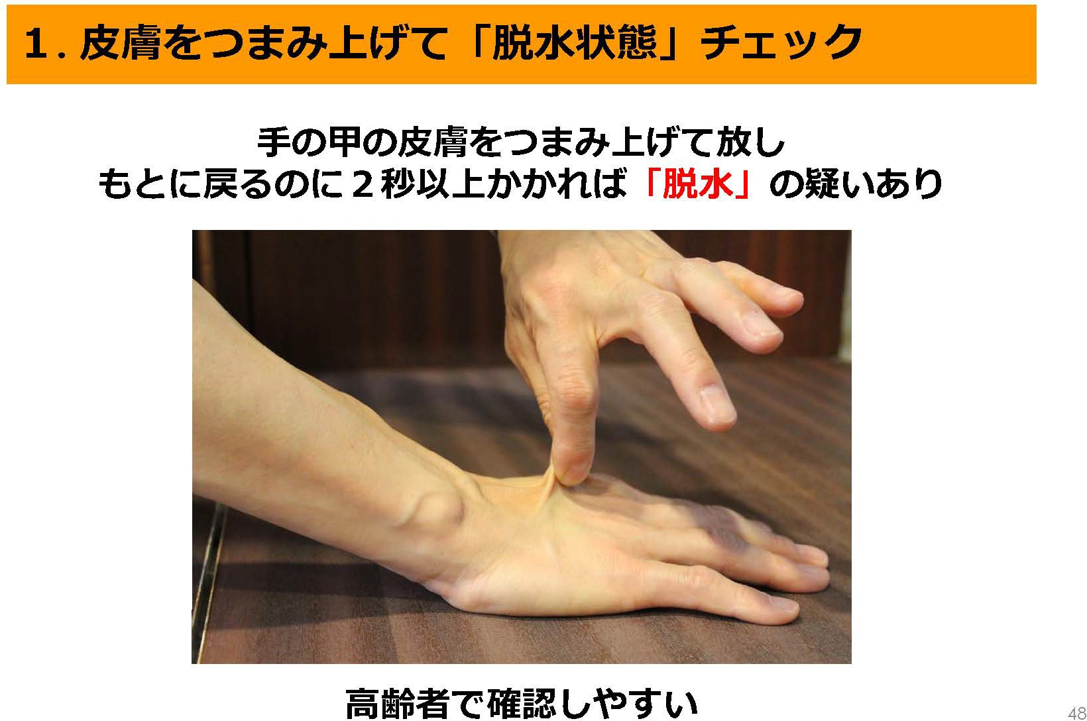
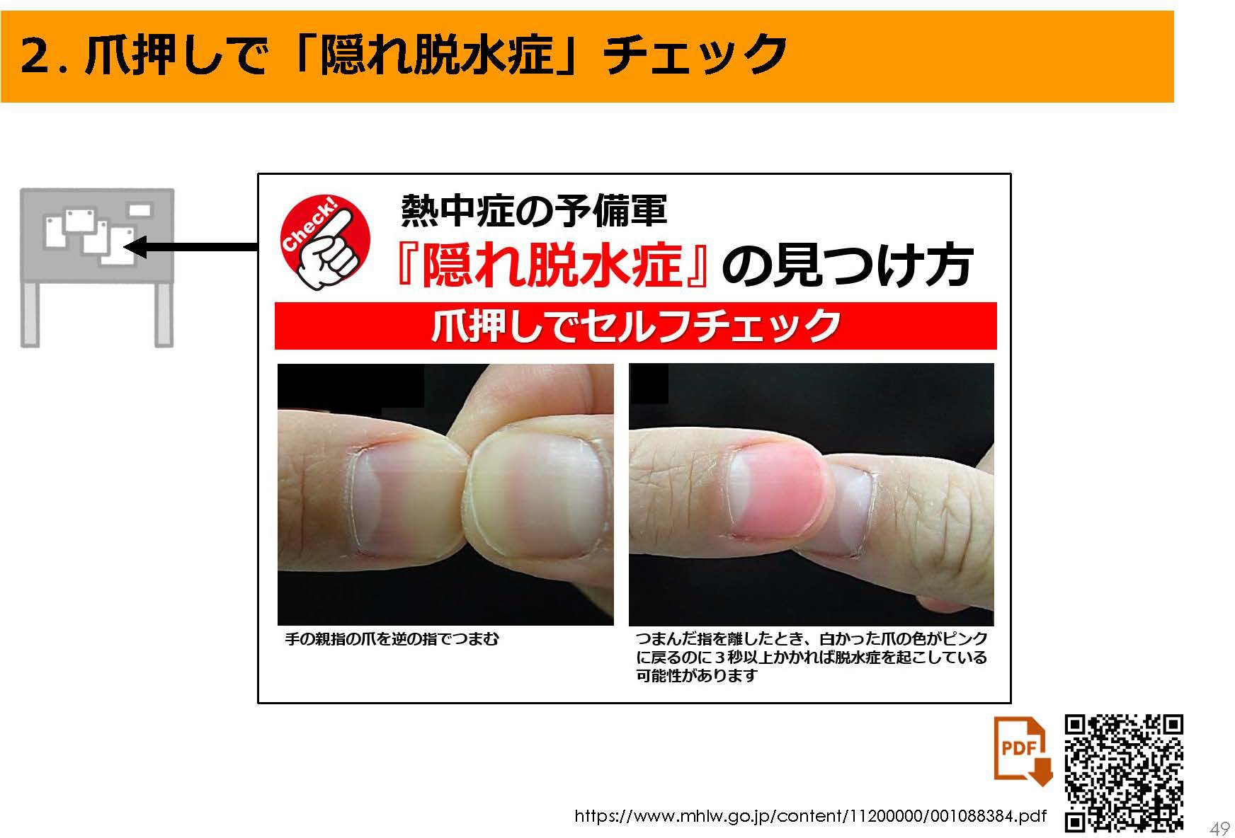
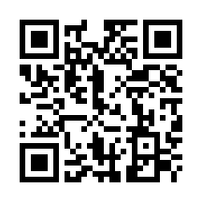
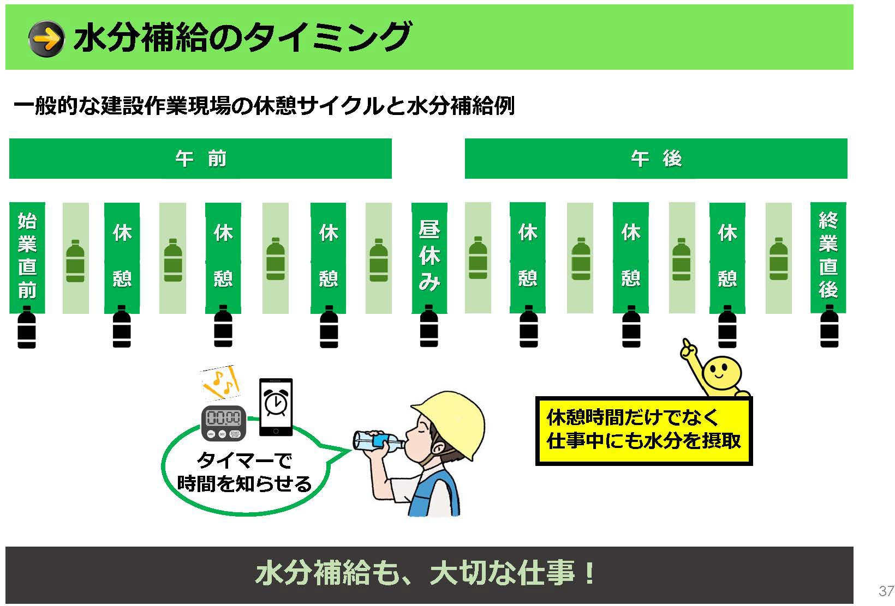
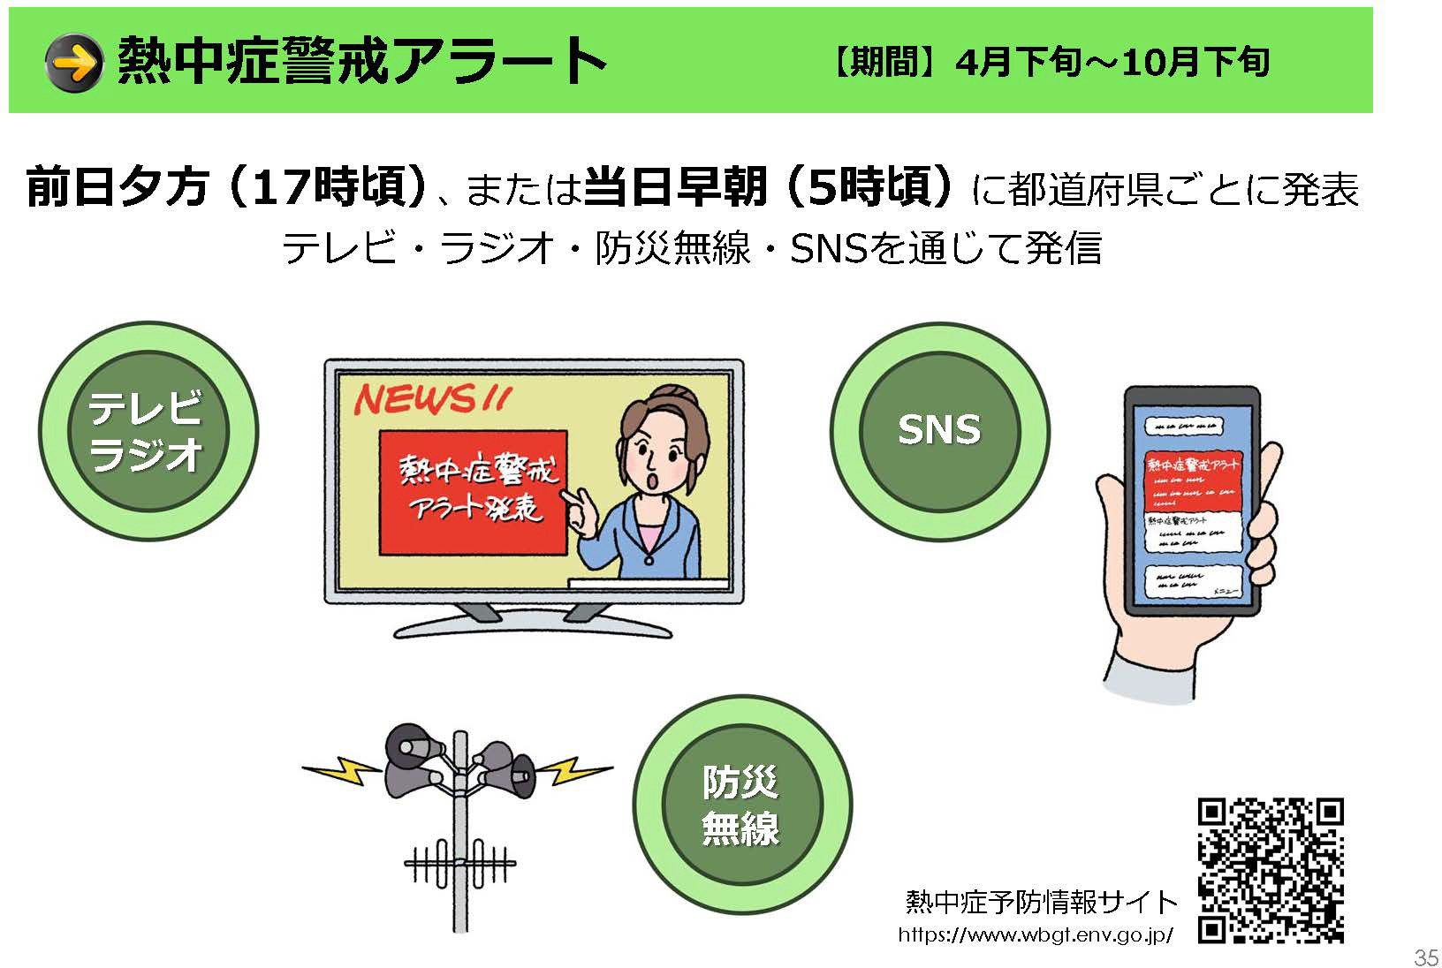
https://www.mhlw.go.jp/content/11200000/001088384.pdf
PDF
ダウンロード
手の親指の爪を逆の指でつまむ
つまんだ指を離した時、白かった爪の色がピンクに戻るのに３秒以上かかれば脱水症を起こしている可能性が有ります。

